Slide 2
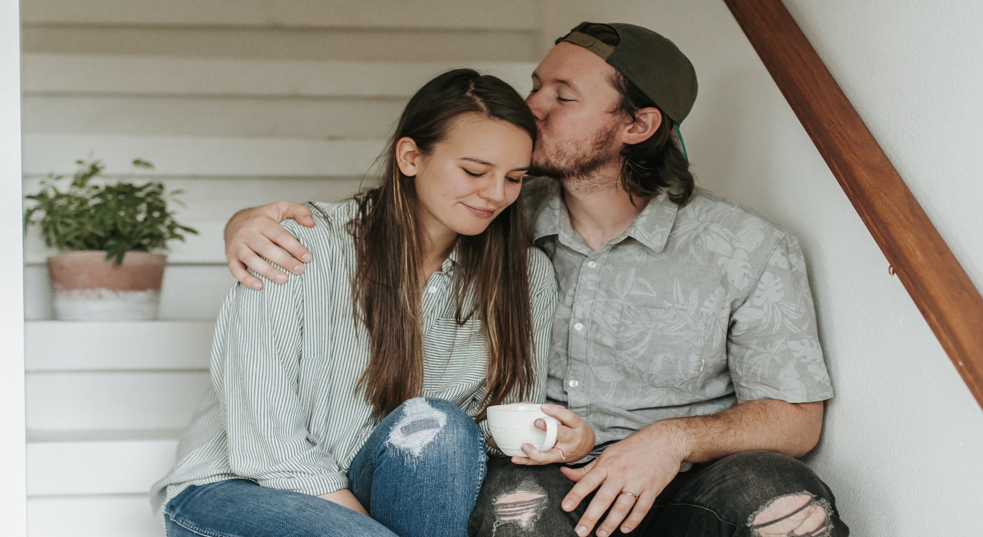
Inzwischen haben viele Freunde von Lisa und Kai geheiratet.
Auch die Beiden machen sich so ihre Gedanken …

Slide 3
AMPELDISKUSSION
Bewerten Sie die folgenden Aussagen
jeweils mit
grün für Ich stimme zu!
rot für Das sehe ich anders!
gelb für Ich kann mich nicht entscheiden!
Nehmen Sie das Gesamtbild der Klasse wahr.
Nach jeder Aussage können Sie gerne Ihre Meinung
begründen oder sich allgemein zur These äußern.

Slide 4
Die Ehe bedeutet Sicherheit und Schutz für die Partner und die Kinder.

Slide 5
Ohne Trauschein geht eine
dauerhafte Beziehung nicht!

Slide 6
„Was Gott verbunden hat,
das darf der Mensch nicht trennen!“

Slide 7
Nichts verbindet mehr als ein gemeinsamer Name. Der Familien-name schafft ein Gefühl von Zusammengehörigkeit.

Slide 8
Die standesamtliche Trauung ist keine richtige Hochzeit. Zur Hochzeit gehört die Kirche und
das weiße Brautkleid.

Slide 9
Ich möchte später einmal heiraten.

Slide 10
Eine Ehe kann ausschließlich von
einem Mann und einer Frau
geschlossen werden.

Slide 11
Nicht alles im Leben ist machbar. Deshalb ist die Bitte um Gottes Segen und Begleitung im Trau-gottesdienst wichtig für den gemeinsamen Lebensweg.

Slide 12
Wer heiratet ist dumm! Denn:
Jede zweite Ehe wird geschieden und Scheidungen sind teuer.

Slide 13
Mit dem „Ja“ im Standesamt steht man öffentlich zu seiner Liebe.

Slide 14
Man ist nie zu alt, um zu heiraten.

Slide 15
Ehe bedeutet, mehr Verantwortung
zu übernehmen als in einer Partnerschaft.

Slide 16
Ein Hochzeitsfest ist ein einmaliges,
wunderbares Erlebnis.

Slide 17
Durch den Trauschein wird die Beziehung selbstverständlich. Die Partner bemühen sich nicht mehr umeinander.

Slide 18
Die Eheschließung spart Steuern.

Slide 19
Wer heiratet, verliert ihre/seine persönliche Freiheit.

Slide 20
Eine Hochzeit ist stressig und teuer. Das Geld ist in einem Urlaub besser angelegt.

Slide 21
Es ist ein schönes Gefühl, von „meinem Mann“ oder „meiner Frau“ sprechen zu können.

